Slide 1
Optimierung für Studierende der Informatik
THOMAS ANDREAE
Wintersemester 2017/18
13. Vorlesung

Slide 2
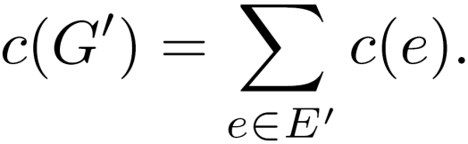
Negative Kosten sind zugelassen
13.3 Der Algorithmus von Bellman und Ford
Es sei G = (V,E) ein gerichteter Graph; jede Kante e von G sei mit einem Gewicht c(e) ∈ R versehen, wobei auch c(e) < 0 gelten kann.
Mögliche Interpretationen: Die Zahlen c(e) geben Kosten an; negative Kosten lassen sich als Einnahmen interpretieren. Statt „Gewicht“ werden wir im Folgenden häufig auch „Kosten“ oder „Länge“ sagen.
Ist G′ = (V′,E′) ein Teilgraph von G = (V,E), so bezeichnen wir mit c(G′) die Summe der Gewichte c(e) für alle Kanten e von G′. Es gilt also

Slide 3
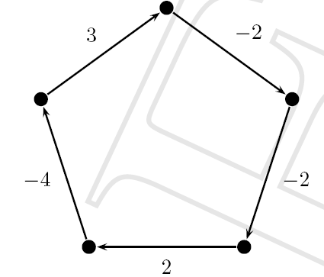
Negative Kreise
Definition.
Ein gerichteter Kreis C von G wird ein negativer Kreis genannt, falls
c(C) < 0 gilt.
Ein negativer Kreis:

Slide 4

Zwei eng verwandte Probleme
Zwei eng verwandte Probleme:
• Das Problem der negativen Kreise: Entscheide, ob G einen negativen
Kreis besitzt.
• Das Problem der kostenminimalen Pfade: Gegeben seien ein Graph G
ohne negative Kreise sowie ein Knoten s von G. Finde für jedes t, das
von s aus erreichbar ist, einen s,t-Pfad P: s = v₀, …, v_{k} = t mit Kanten
e_{i} = (v_{i-1}, v_{i}) (i =1, …, k), so dass die Summe
c(P) = c(e_{i})
so klein wie möglich ist.
Statt „kostenminimaler s,t-Pfad“ sagen wir auch kürzester s,t-Pfad.
k
i = 1

Slide 5
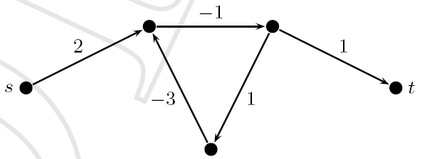
Weshalb werden negative Kreise ausgeschlossen?
Wir wollen uns zunächst mit dem zweiten Problem, dem Problem der kostenminimalen Pfade beschäftigen.
Der Grund, weshalb in diesem Problem die Existenz negativer Kreise ausgeschlossen wird: Andernfalls könnte es vorkommen, dass t zwar von s aus erreichbar ist, es aber trotzdem keinen kürzesten s,t-Pfad gibt.
Zu jeder Zahl K < 0 kann man im dargestellten Graphen einen s,t-Pfad finden, dessen Länge kleiner als K ist – man muss den Kreis nur oft genug durchlaufen.

Slide 6
Eine grundlegende Feststellung
Der Dynamische-Programmierungs-Algorithmus, den wir entwickeln werden, fußt auf der folgenden Feststellung.
Feststellung 1.
Der Graph G besitze keine negativen Kreise und t sei ein von s aus erreichbarer Knoten. Dann gibt es immer einen kürzesten s,t-Pfad, der einfach ist und demnach höchstens n − 1 Kanten besitzt.
Diese Feststellung ist anschaulich einleuchtend. Beweisidee: Bewegt man sich auf einem kürzesten Pfad von s nach t, so können nicht-negative Kreise auslassen werden. (Einen formalen Beweis, der auf dieser einfachen Idee beruht, findet man im Skript.)
Einfacher Pfad bedeutet
Pfad ohne Knotenwiederholungen.
Mit n sei die Anzahl der
Knoten von G bezeichnet.

Slide 7
Definition von OPT(i, v)
Im Folgenden sei immer ein Knoten s als „Startpunkt“ fest gewählt.
• Für v ∈ V und i ∈ {0, 1, 2, . . . } bezeichne OPT(i, v) die kleinstmöglichen
Kosten c(P) eines s,v-Pfades P mit höchstens i Kanten – vorausgesetzt,
ein solcher s,v-Pfad existiert.
• Falls kein s,v-Pfad mit höchstens i Kanten existiert, so setzen wir
OPT(i, v) = ∞.
Beispielsweise gilt OPT(0, s) = 0 und OPT(0, v) = ∞ für alle Knoten v ≠ s.
Aufgrund der vorangegangenen Feststellung 1 handelt es sich bei
OPT(n − 1, t) um die Größe, die wir berechnen wollen (für alle t ∈ V).

Slide 8
Darstellung von OPT(i, v) durch kleinere Teilprobleme
Zunächst geht es darum, für i > 0 die Größe OPT(i, v) mithilfe von kleineren Teilproblemen auszudrücken.
Bislang war dies immer dadurch geschehen, dass wir zwei Fälle unterschieden haben (n ∈ O und n O). Diesmal werden wir jedoch wesentlich mehr Fälle unterscheiden.
Wir nehmen an, dass i > 0 gilt, und stellen uns vor, dass P ein s,v-Pfad mit höchstens i Kanten ist, für den c(P) = OPT(i, v) gilt.
Wir unterscheiden zunächst die Fälle, dass P höchstens i − 1 Kanten besitzt und dass P genau i Kanten hat.

Slide 9
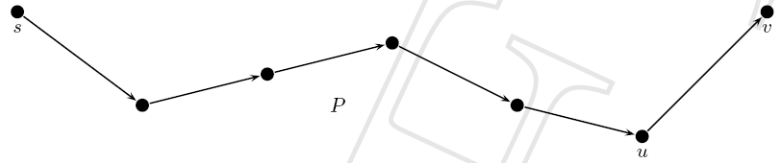
Betrachtung von P
Im ersten Fall ergibt sich Folgendes:
• Falls P höchstens i − 1 Kanten besitzt, so gilt OPT(i, v) = OPT(i − 1, v).
Im Fall, dass P genau i Kanten hat, sei der Vorgänger von v auf P mit u bezeichnet (siehe Zeichnung).
Es folgt:
• Falls P genau i Kanten enthält, so gilt OPT(i, v) = OPT(i − 1, u) + c(u, v).

Slide 10
Die Menge N⁻(v)
Ist ein beliebiges v ∈ V gegeben, so betrachten wir die Menge aller Knoten w ∈ V, für die die Kante (w, v) in G vorhanden ist.
Da diese Menge im Folgenden eine besondere Rolle spielen wird, führen wir eine Bezeichnung für sie ein:
N⁻(v) = {w ∈ V : (w, v) ∈ E}
Zur Illustration ein Beispiel:

Slide 11
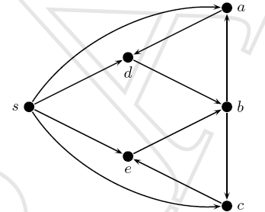
Ein Beispiel
G = (V,E) sei der folgende Graph:
Für diesen Graphen gilt:
N⁻(s) = ∅
N⁻(a) = {s, b}
N⁻(b) = {d, e}
N⁻(c) = {s, b}
N⁻(d) = {s, a}
N⁻(e) = {s, c}.

Slide 12

Die Rekursionsformel
Aus den zuvor gemachten Beobachtungen ergibt sich die folgende rekursive Formel:
OPT(i, v) = min (OPT(i − 1, v), min (OPT(i − 1,w) + c(w, v))) für i > 0 (13.5)
Unter Verwendung der Rekursionsformel (13.5) erhält man den folgenden Dynamischen-Programmierungs-Algorithmus zur Berechnung von
OPT(n − 1, t) für alle t ∈ V, der als Algorithmus von Bellman und Ford bekannt ist:

Slide 13
Der Algorithmus von Bellman und Ford
Shortest-Path(G, c, s)
(1) n = number of nodes in G
(2) Array M[0 . . . n − 1, V ]
(3) Define M[0, s] = 0 and M[0, v] = ∞ for all v ≠ s
(4) For i = 1, . . . , n − 1
(5) For v ∈ V in any order
(6) Compute M[i, v] using (13.5)
(7) Endfor
(8) Endfor
(9) Return M[n − 1, t] for all t ∈ V
Die Korrektheit dieser Methode ergibt sich durch vollständige Induktion direkt aus der Rekursion (13.5).
Für die Laufzeit erhält man Folgendes:

Slide 14
Die Laufzeit des Algorithmus von Bellman und Ford
Das Array M hat n² Einträge und zur Berechnung eines einzelnen Eintrags sind höchstens n Additionen und höchstens n Vergleiche zweier Zahlen erforderlich (vgl. (13.5)).
Insgesamt benötigt der Algorithmus also O(n³) Operationen, wobei unter einer Operation hier eine Addition oder ein Vergleich zweier Zahlen verstanden werden soll.
Wir erläutern die Arbeitsweise des Algorithmus von Bellman-Ford anhand des folgenden Beispiels:

Slide 15
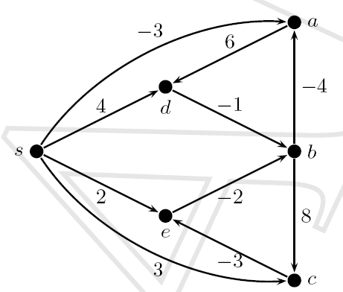
Ein Beispiel
Das Array M stellen wir als eine 6×6-Matrix dar, in die anfangs nur die Werte der ersten Zeile eingetragen sind.
Danach werden die Einträge zeilenweise berechnet, wobei sich die Werte der i-ten Zeile unter Benutzung von (13.5) aus der (i − 1)-ten Zeile ergeben.
Man erhält die folgende Matrix M:

Slide 16
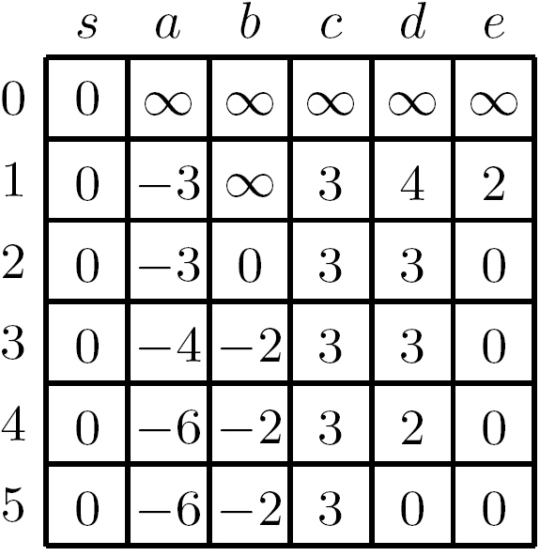
Die Matrix M
Für jeden Knoten t ∈ V lässt sich in der letzten Zeile von M die Länge eines kürzesten s,t-Pfades in G ablesen. Beispielsweise erhält man:
• die Länge eines kürzesten s,a-Pfades ist gleich −6;
• die Länge eines kürzesten s,d-Pfades ist gleich 0.

Slide 17
Es lässt sich noch mehr ablesen
Aufgrund der Konstruktion besitzen auch die Einträge der übrigen Zeilen eine anschauliche Bedeutung; beispielsweise bedeutet der Eintrag 2 in der vorletzten Zeile:
• Die Länge eines kürzesten s,d-Pfades mit höchstens vier Kanten ist 2.
Will man nicht nur die Längen kürzester Pfade berechnen, sondern auch entsprechende Pfade P selbst, so ist es zweckmäßig, zusätzlich zum Wert OPT(i, v) einen Knoten w zur Verfügung zu haben, der auf einem entsprechenden Pfad der direkte Vorgänger von v ist (für v ≠ s und falls OPT(i, v) ≠ ∞).
Dies erreicht man wie folgt:

Slide 18
Zusätzliche Berechnung der kürzesten Pfade
Zu jedem Eintrag OPT(i, v), für den v ≠ s und OPT(i, v) ≠ ∞ gilt, speichern wir in M als zusätzliche Information einen Knoten:
• Falls OPT(i, v) = OPT(i − 1, v) gilt, so sei dies derselbe Knoten, der zuvor
zusammen mit OPT(i − 1, v) gespeichert wurde.
• Andernfalls speichere man einen Knoten w ∈ N⁻(v), für den gilt:
OPT(i, v) = OPT(i − 1, w) + c(w, v).
Mithilfe dieser zusätzlichen Einträge lässt sich dann P zurückverfolgen. Wir schauen uns dies in unserem Beispiel an.
Die durch Zusatzeinträge ergänzte Matrix sieht in unserem Beispiel wie folgt aus:

Slide 19
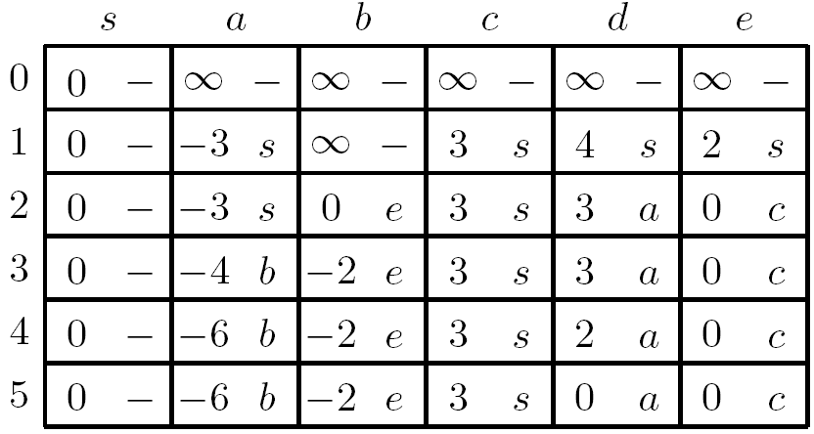
Die erweiterte Matrix
Wir haben bereits festgestellt: Die Länge eines kürzesten s,d-Pfades ist 0.
Um zusätzlich einen kürzesten s,d-Pfad P zu konstruieren, benötigen wir nur die letzte Zeile. Es ergibt sich (ausführliche Beschreibung im Skript):
P = (s, c, e, b, a, d).

Slide 20
Von s aus erreichbare negative Kreise
Wir haben bislang vorausgesetzt, dass G keine negativen Kreise enthält.
Der Grund dafür war, dass negative Kreise – sofern sie von s aus erreichbar sind – für unsere Fragestellung äußerst „schädlich“ sind:
siehe Beispiel vor Feststellung 1.
Wie findet man nun heraus, ob von s aus erreichbare, negative Kreise vorhanden sind?
Zum Glück ist das ganz einfach: Man hat nichts weiter zu tun, als den Algorithmus von Bellman und Ford wie gewohnt auf G anzuwenden und ganz am Ende noch zusätzlich eine n-te Runde einzulegen, d.h., man berechnet durch Anwenden der Formel (13.5) zusätzlich Werte M[n, v] für alle v ∈ V; dadurch erhält die Matrix M eine zusätzliche Zeile. Es gilt die folgende Feststellung (Beweis: siehe Skript):

Slide 21
Von s aus erreichbare negative Kreise
Feststellung 2.
G enthält genau dann einen negativen Kreis, der von s aus erreichbar ist, wenn M[n, v] ≠ M[n − 1, v] für mindestens ein v ∈ V gilt.
Anders gesagt:
• Stimmt die letzte Zeile (d.h. die Zeile mit den Werten M[n, v]) nicht mit der
vorletzten Zeile überein, so brechen wir das Verfahren ab mit dem
Ergebnis, dass ein von s aus erreichbarer negativer Kreis vorhanden ist.
• Stimmen die beiden genannten Zeilen dagegen überein, so gibt es keine
von s aus erreichbaren negativen Kreise in G. In diesem Fall können wir
die Länge kürzester s, t-Pfade an der letzten (oder vorletzten) Zeile von M
ablesen; dabei bedeutet der Eintrag ∞, dass der entsprechende Knoten
nicht von s erreichbar ist.

Slide 22
Bezeichnungen
13.4 Kürzeste Pfade „all-to-all“: Der Algorithmus von Floyd und
Warshall
Gegeben sei ein gerichteter Graph G = (V, E) mit V = {1, . . . , n}. Für jede gerichtete Kante (i, j) ∈ E sei ein Gewicht w_{ij} gegeben (w_{ij} < 0 erlaubt).
Mit w sei die Abbildung bezeichnet, die jeder Kante von G ihr Gewicht w_{ij} zugeordnet. Wir sprechen vom gewichteten Graphen (G, w).
Ist nichts anderes gesagt, so seien negative Kreise ausgeschlossen. Statt vom „Gewicht“ einer Kante sprechen wir auch von ihrer Länge oder ihren Kosten.

Slide 23
All-to-all
Unter dem Abstand (oder der Distanz) von i nach j verstehen wir die Länge eines kürzesten i, j-Pfades in G.
In manchen Situationen möchte man nicht nur die Abstände von einem festen Knoten s berechnen („one-to-all“), sondern man interessiert sich für die Abstände zwischen sämtlichen Knotenpaaren („all-to-all“).
Eine Möglichkeit, das Problem „all-to-all“ zu behandeln, besteht darin, den Algorithmus von Bellman und Ford wiederholt anzuwenden, wobei jeder der n Knoten genau einmal die Rolle des Ausgangsknotens s übernimmt.
Da der Algorithmus von Bellman und Ford die Komplexität O(n³) besitzt, gelangt man auf diese Art zu einem Algorithmus der Komplexität
O(n⁴).

Slide 24
Komplexität des Algorithmus von Floyd und Warshall
Der häufig benutzte Algorithmus von Floyd und Warshall, den wir im
Folgenden besprechen werden, löst ebenfalls das Problem „all-to-all“. Er ist jedoch effizienter als die zuvor beschriebene Methode:
Die Komplexität des Algorithmus von Floyd und Warshall ist O(n³).
Für i ≠ j setzen wir zusätzlich w_{ij} = ∞, falls es in G keine Kante von i nach j gibt.
Der Algorithmus von Floyd und Warshall ist sehr einfach zu beschreiben und auszuführen. Wir legen hier die Darstellung aus dem Buch von Jungnickel zugrunde (mit leichten Modifikationen):

Slide 25
Algorithmus von Floyd und Warshall
Algorithmus von Floyd und Warshall
(1) for i = 1 to n do
(2) for j = 1 to n do
(3) if i ≠ j then d(i, j) ← w_{ij} else d(i, j) ← 0 fi
(4) od
(5) od
(6) for k = 1 to n do
(7) for i = 1 to n do
(8) for j = 1 to n do
(9) if i ≠ k and j ≠ k then d(i, j) ← min {d(i, j), d(i, k) + d(k, j)} fi
(10) od
(11) od
(12) od

Slide 26
Die Matrizen D₀, … , D_{n}
Mit D₀ = (d_{ij}⁽⁰⁾) sei die n × n - Matrix bezeichnet, die durch Zeile (3) definiert wird.
Außerdem: D_{k} = (d_{ij}^{(k)}) sei die Matrix, die im k-ten Durchlauf der äußeren For-Schleife (Zeile (6) - (12)) generiert wird (k = 1, . . . , n).
Für alle k ∈ {0, . . . , n} und alle i, j ∈ {1, . . . , n} bezeichnen wir mit
P_{ij}^{(k)}
die Menge aller i, j-Pfade P von G, für die gilt:
Es gibt in P keine inneren Knoten ℓ, für die ℓ > k gilt. (⋆)

Slide 27
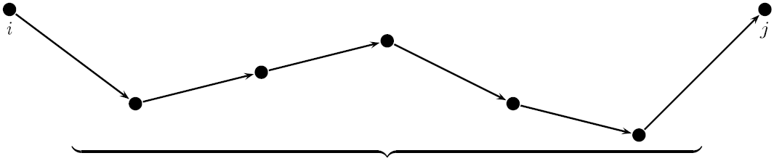
Innere Knoten
Etwas anders gesagt: P ∈ P_{ij}^{(k)} bedeutet, dass P ein i, j-Pfad ist, bei dem
Knoten ℓ mit ℓ > k als innere Knoten nicht vorkommen (siehe Skizze).
In der nachfolgenden Feststellung, die man unschwer durch vollständige Induktion beweist (als Übungsaufgabe empfohlen!), wird die Bedeutung der Einträge d_{ij}^{(k)} der Matrizen D_{k} = (d_{ij}^{(k)}) festgehalten.
keine Knoten ℓ, für die ℓ > k gilt

Slide 28
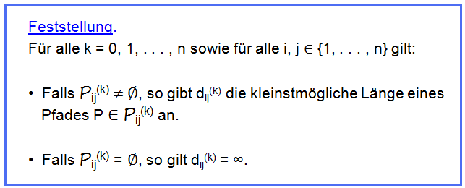
Interpretation von d_{ij}^{(k)}
Feststellung.
Für alle k = 0, 1, . . . , n sowie für alle i, j ∈ {1, . . . , n} gilt:
• Falls P_{ij}^{(k)} ≠ ∅, so gibt d_{ij}^{(k)} die kleinstmögliche Länge eines
Pfades P ∈ P_{ij}^{(k)} an.
• Falls P_{ij}^{(k)} = ∅, so gilt d_{ij}^{(k)} = ∞.
Da D_{n} = (d_{ij}^{(n)}) die Matrix ist, die der Algorithmus von Floyd und Warshall am Ende abliefert, interessiert uns natürlich der Fall k = n ganz besonders.
Schaut man sich die Bedingung (⋆) für den Fall k = n an, so erkennt man:
P_{ij} ^{(n)} ist die Menge sämtlicher i, j-Pfade in G.

Slide 29
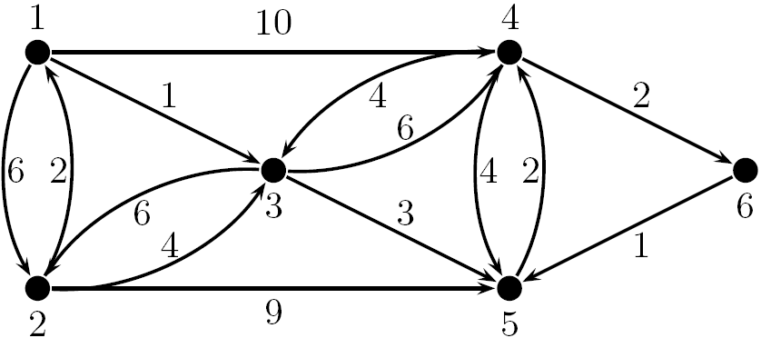
Ein Beispiel
Für den Fall k = n bedeutet unsere Feststellung also:
• Falls es in G einen i, j-Pfad gibt, so gibt d_{ij}^{(n)} die Länge eines kürzesten
i, j-Pfades in G an.
• Falls es in G keinen i, j-Pfad gibt, so gilt d_{ij}^{(n)} = ∞.
Beispiel. Wir betrachten den folgenden Graphen (G, w):

Slide 30
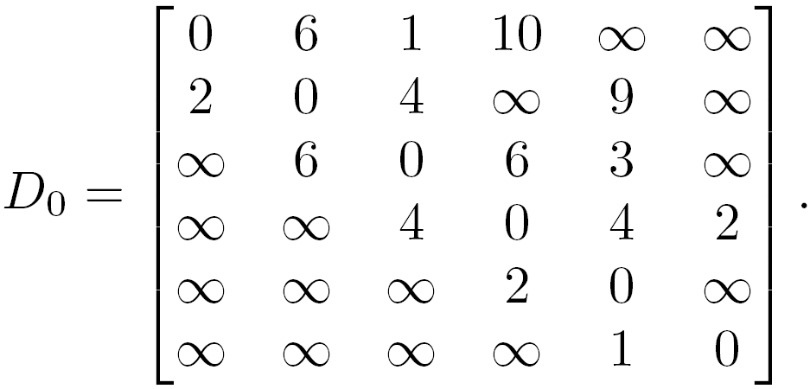
Die Matrix D₀
Man erhält die folgende Matrix D₀:
Es gibt im Folgenden keine Veranlassung mehr, auf die Zeichnung zu schauen: Die gesamte Information der Zeichnung wurde in die Matrix D₀ übertragen.

Slide 31
Übergang von D_{k-1} zu D_{k}
Die Matrix D_{k} erhält man aus der Matrix D_{k-1}, indem man die folgenden Rekursionsformeln anwendet:
Für k = 1, . . . , n gilt:
d_{ij}^{(k)} = d_{ij}^{(k-1)}, falls i = k oder j = k (13.6)
d_{ij}^{(k)} = min {d_{ij}^{(k-1)}, d_{ik}^{(k-1)}+ d_{kj}^{(k-1)}}, falls i ≠ k und j ≠ k. (13.7)
Die Formeln (13.6) und (13.7) ergeben sich unmittelbar aus Zeile (9) des Algorithmus von Floyd und Warshall.
Aufgrund von (13.6) ändern sich beim Übergang von D_{k-1} zu D_{k} die k-te Zeile und die k-te Spalte nicht.

Slide 32
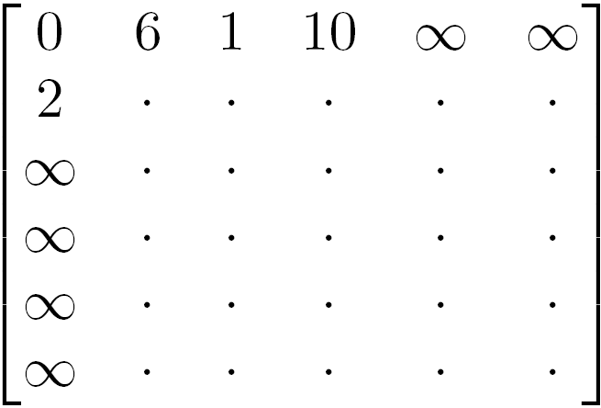
Übergang von D₀ zu D₁
Führt man den Algorithmus von Floyd und Warshall per Hand aus, so ist es beim Aufstellen der Matrix D_{k} zweckmäßig, zunächst die k-te Zeile und die k-te Spalte von D_{k-1} direkt in D_{k} zu übernehmen.
Gehen wir in unserem Beispiel von D₀ zu D₁ über, so schreiben wir also zunächst die 1. Zeile und die 1.Spalte von D₀ ab. Man erhält eine Matrix, in der die meisten Einträge noch fehlen:

Slide 33
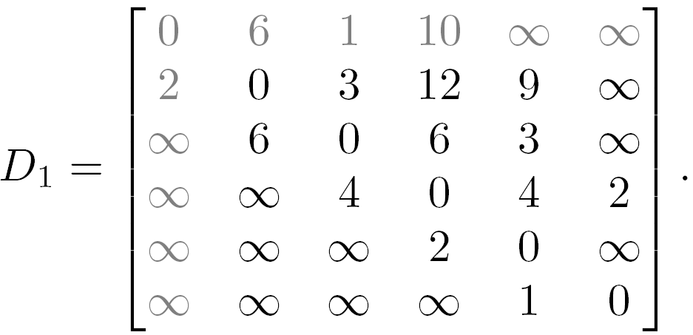
Übergang von D₀ zu D₁
Danach trägt man dann gemäß (13.7) die übrigen Einträge ein:
In ähnlicher Weise erhält man D₂, indem man zunächst die 2. Zeile und die 2. Spalte von D₁ abschreibt:

Slide 34
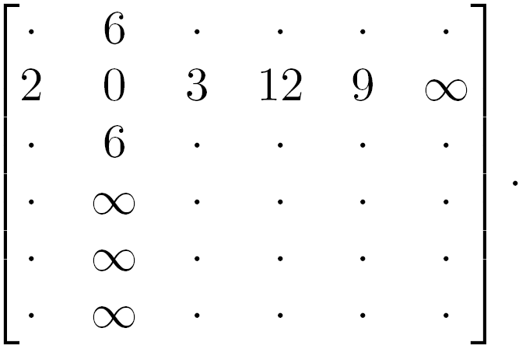
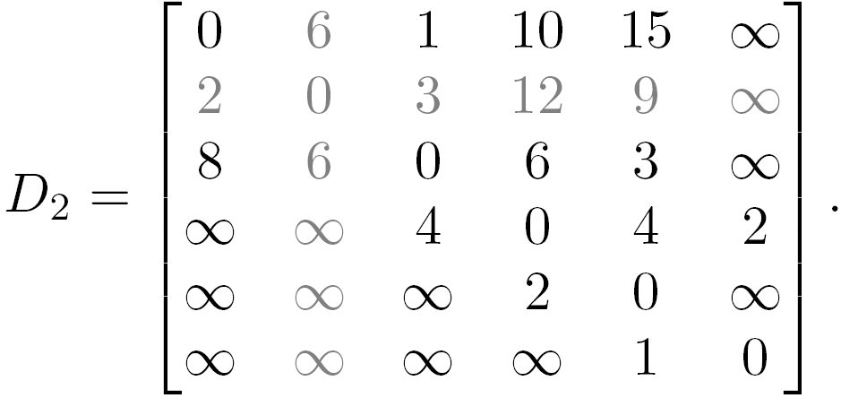
Entstehung von D₂
Anschließendes Auffüllen der Matrix gemäß (13.7) ergibt

Slide 35
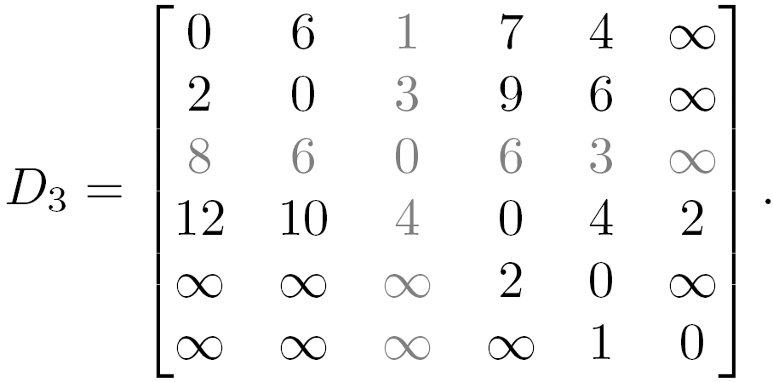
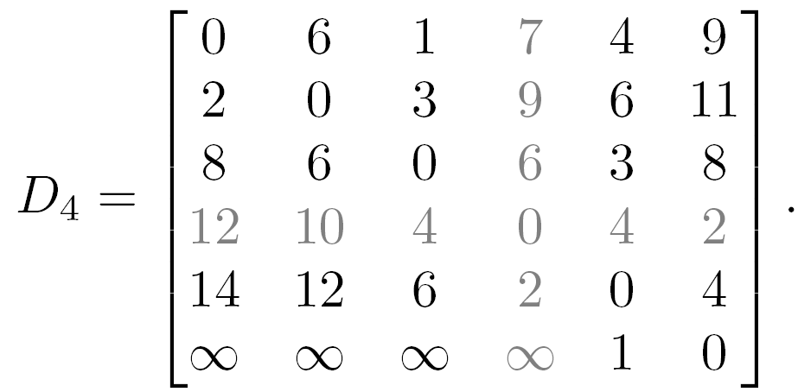
D₃ und D₄
Fährt man entsprechend fort, so erhält man in den nächsten vier Schritten die Matrizen D₃, D₄, D₅ und D₆ :

Slide 36
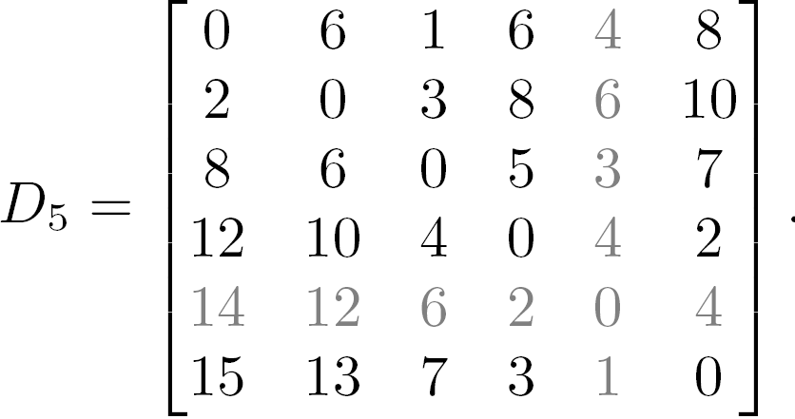
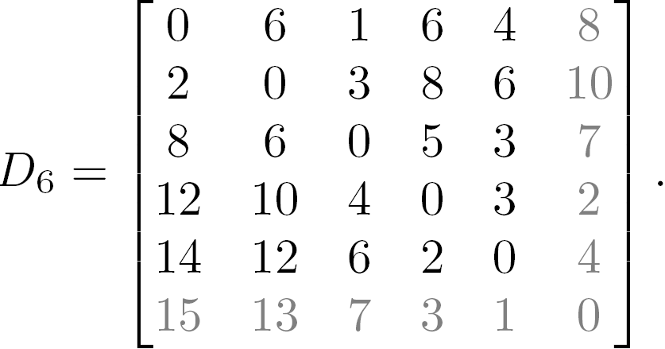
D₅ und D₆

Slide 37
Adjazenzmatrix und Distanzmatrix
Die Matrix D₆ des Beispiels – bzw. allgemein die vom Algorithmus von Floyd und Warshall gelieferte Matrix D_{n} – nennt man die Distanzmatrix des gewichteten Graphen (G, w).
Es ist üblich, auch der Matrix D₀ einen Namen zu geben: Man nennt D₀ die Adjazenzmatrix von (G, w).
Der Algorithmus von Floyd und Warshall wandelt also die Adjazenzmatrix D₀ in die Distanzmatrix D_{n} um.
Dies geschieht stufenweise: Den Matrizen D₁, . . . , D_{n-1} kommt die Rolle von Zwischenstufen zu. Man beachte, dass für diesen Umwandlungs-prozess nur ein einziges (n,n) - Array zum Speichern der Matrizeneinträge benötigt wird (vgl. Zeile (9) des Algorithmus).

Slide 38
Komplexität
Die Komplexität O(n³) des Algorithmus von Floyd und Warshall ergibt sich unmittelbar aus den Zeilen (6)-(12).
Auf Seite 203 des Skripts haben wir dargelegt, unter welchen Bedingungen man von einer algorithmischen Lösung mittels Dynamischer Programmierung spricht.
Aufgabe: Überlegen Sie sich, dass der Algorithmus von Floyd und Warshall den auf Seite 203 genannten Anforderungen genügt.
Der Algorithmus von Floyd und Warshall ist also ein weiteres Beispiel für einen Algorithmus der Gattung Dynamische Programmierung.

Slide 39
Erweiterungen
Weitere Aufgaben:
1. Es sei (G, w) ein gewichteter Graph, von dem nicht bekannt ist, ob er
einen negativen Kreis enthält. Wie kann der Algorithmus von Floyd und
Warshall eingesetzt werden, um herauszufinden, ob ein negativer Kreis
in (G, w) vorhanden ist?
2. Es ist möglich, den Algorithmus von Floyd und Warshall so zu
modifizieren, dass nicht nur die Distanzen für alle Knotenpaare, sondern
auch die dazugehörigen kürzesten Pfade geliefert werden. Wie kann das
geschehen?

Slide 40
Ein Graph „wächst heran“
12.5 Die Union-Find-Datenstruktur
Wir gehen in diesem Abschnitt nach Kleinberg /Tardos vor.
Gegeben sei eine endliche Knotenmenge. Wir befassen uns mit dem Vorgang, dass (wie im Algorithmus von Kruskal) aus dieser Knotenmenge ein Graph dadurch „heranwächst“, dass Kanten schrittweise hinzuge-nommen werden (pro Schritt niemals mehr als eine Kante). Dabei geht es vor allem um die Zusammenhangskomponenten des Graphen.
Am Anfang besteht der Graph nur aus isolierten Knoten, von denen jeder für sich eine Zusammenhangskomponente darstellt.
Im Laufe des Verfahrens können Zusammenhangskomponenten zu größeren Komponenten zusammenwachsen.

Slide 41
Union-Find-Datenstruktur
Wenn eine Kante hinzugefügt wird, so wollen wir die Zusammenhangs-komponenten (kurz: Komponenten) natürlich nicht jedes Mal völlig neu berechnen; stattdessen soll eine Datenstruktur zum Einsatz kommen, die ein schnelles Update der Komponenten unterstützt.
Außerdem soll diese Datenstruktur erlauben, zu einem gegebenen
Knoten u den Namen der Komponente, der u angehört, schnell zu ermitteln.
Man spricht von einer Union-Find-Datenstruktur.
Um den Algorithmus von Kruskal effizient zu implementieren, benötigt man eine Datenstruktur, die das Beschriebene leistet:

Slide 42
Anwendung auf den Algorithmus von Kruskal
Wird im Algorithmus von Kruskal für eine Kante e = {u, v} gefragt, ob durch die Hinzunahme von e zum aktuellen Graphen ein Kreis entsteht, so kommt es darauf an, die aktuellen Komponenten von u und v zu bestimmen; man fragt dann, ob diese Komponenten gleich sind:
• Falls ja, so wird e zurückgewiesen, da sonst ein Kreis entstünde.
• Falls nein, so wird e zum aktuellen Graphen hinzugefügt, wodurch kein
Kreis entsteht. Anschließend hat man ein Update der Komponenten
vorzunehmen („Zusammenlegung der Komponenten von u und v“).
Union-Find-Datenstrukturen spielen nicht nur im Zusammenhang mit Kruskals Algorithmus eine wichtige Rolle, sondern ebenso im Zusammenhang mit anderen Fragestellungen, bei denen Partitionen von
Mengen zu verwalten sind.

Slide 43
Die Operationen Find(u) und Union(A,B)
12.5.1 Das Problem
Wir beschreiben noch einmal, worum es beim Union-Find-Problem geht.
Die zu entwickelnde Union-Find-Datenstruktur soll es ermöglichen, disjunkte Mengen zu verwalten, womit Folgendes gemeint ist:
• Für jeden Knoten u soll die Operation Find (u) den Namen der Menge
liefern, die u enthält. Die Operation Find (u) kann benutzt werden, um zu
testen, ob u und v derselben Menge angehören: Man muss lediglich
prüfen, ob Find (u) = Find (v) gilt.
• Neben der Operation Find (u) soll es eine Operation Union (A,B) geben,
durch die die beiden Mengen A und B zu einer einzigen Menge vereinigt
werden.

Slide 44
Die Operation MakeUnionFind(S)
Neben den Operationen Union (A,B) und Find (u) spielt außerdem die Operation MakeUnionFind(S) eine Rolle:
Die Operation MakeUnionFind(S) dient der Initialisierung.
Zusammenfassend halten wir fest, dass die Union-Find-Datenstruktur drei Operationen unterstützen soll:

Slide 45
Die drei Operationen im Überblick
• Für eine Menge S soll MakeUnionFind(S) eine Partition von S in disjunkte
Klassen liefern, die alle nur aus einem einzigen Element bestehen.
MakeUnionFind (S) wird in O(n) Zeit zu implementieren sein (für n = |S|).
• Für ein u ∈ S soll Find(u) den Namen der Klasse liefern, die u enthält.
Unser Ziel ist, Find (u) so zu implementieren, dass Find (u) nur O(log n)
Zeit benötigt. (In einigen der vorgestellten Implementierungen wird
Find (u) sogar nur O(1) Zeit in Anspruch nehmen.)
• Durch Union(A,B) sollen zwei Klassen A und B vereinigt werden. Unser
Ziel wird sein, die Operation Union (A,B) so zu implementieren, dass sie
nur O(log n) Zeit in Anspruch nimmt.

Slide 46
Konsistente Namensgebung
Eine Bemerkung dazu, was unter dem Namen einer Klasse zu verstehen ist:
Das Wichtigste in diesem Zusammenhang ist, dass die Namensgebung konsistent ist, d.h., dass Find (v) und Find (w) denselben Namen liefern, wenn v und w aus derselben Klasse stammen und außerdem muss natürlich auch Find (v) ≠ Find (w) gelten, wenn dies nicht der Fall ist.
Darüber hinaus hat man große Freiheiten bei der Namenswahl.
Im Folgenden wird immer die naheliegende Lösung gewählt werden, dass eine Klasse nach einem ihrer Elemente benannt wird.

Slide 47
Union-Find mittels eines Arrays
12.5.2 Eine einfache Datenstruktur für das Union-Find-Problem
Eine einfache Art, eine Union-Find-Datenstruktur einzurichten, ist mittels eines Arrays, in dem für jedes Element der Name der zugehörigen Klasse angegeben wird.
Genauer: Es sei S die betrachtete Menge, es gelte |S| = n und die Elemente von S seien mit 1, . . . , n bezeichnet. Es sei Component ein Array der Länge n, wobei Component[s] der Name der Klasse sei, der das Element s angehört (s = 1, . . . , n).
Zur Durchführung von MakeUnionFind (S) wird Component[s] = s gesetzt
(s = 1, . . . , n); dies bedeutet, dass am Anfang jedes Element s seine eigene individuelle Klasse bildet. MakeUnionFind (S) ist klarerweise in O(n) Zeit durchführbar.

Slide 48
Find (u) wird begünstigt
Die Implementierung einer Union-Find-Datenstruktur mittels eines Arrays führt dazu, dass die Durchführung von Find (u) sehr einfach ist:
Find (u) ist in O(1) Zeit durchführbar, da nichts weiter zu tun ist, als den aktuellen Wert von Component[u] abzulesen.
Im Gegensatz dazu kann die Operation Union (A,B) jedoch einen Zeitaufwand von O(n) erfordern, da im Fall A ≠ B für eine der beiden Mengen A, B sämtliche Einträge Component[s] abzuändern sind.
Man beachte: Beide Mengen A und B können einen konstanten Anteil von S ausmachen, etwa |A| = n/3 und |B| = n/4.
Wir betrachten zwei Maßnahmen, um die Operation Union (A,B) zu verbessern:

Slide 49
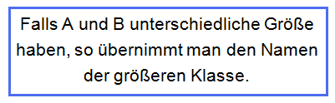
Zwei nützliche Maßnahmen
• Es ist nützlich, für jede Klasse zusätzlich eine Liste ihrer Elemente zu
führen. Dadurch erreicht man, dass nicht jedes Mal das gesamte Array
durchgegangen werden muss, wenn für die Elemente einer Klasse ein
Update durchzuführen ist.
• Darüber hinaus spart man einige Zeit, wenn als Name für die durch
Zusammenlegung entstandene Klasse der Name von A oder von B
übernommen wird. Das hat den Vorteil, dass nur für die Elemente von
einer der beiden Klassen ein Update vorgenommen werden muss. Dabei
gilt aus naheliegenden Gründen die folgende Regel:

Slide 50
Ein zusätzliches Detail
Um festzustellen, welche der beiden Klassen die größere ist, kann ein
zusätzliches Array der Länge n namens Size
verwendet werden, in dem für jedes s, das aktuell als Name einer Klasse auftritt, die Größe Size[s] dieser Klasse abgelesen werden kann.
Update von Size: Pro Union-Operation sind zwei Einträge des Arrays Size abzuändern.

Slide 51
Schlechte Fälle
Auch mit den beiden Verbesserungen bleibt es im schlechtesten Fall bei einem Zeitaufwand der Größenordnung O(n) für die Union-Operation:
Dieser Fall tritt ein, wenn es sich bei beiden Mengen A und B um große Mengen handelt, was heißen soll, dass sowohl A als auch B einen konstanten Anteil der Elemente von S umfasst.
Solche schlechten Fälle für Union (A,B) können allerdings nicht allzu häufig auftreten, da es sich bei A ∪ B um eine noch größere Menge handelt.
Diese wichtige, aber noch etwas vage Feststellung soll im Folgenden präzisiert werden.

Slide 52
Zeitaufwand für die Folge der ersten k Union-Operationen
Satz 1.
Betrachtet werde die Array-Implementierung der Union-Find-Datenstruktur für eine Menge S mit |S| = n, wobei Vereinigungen den Namen der größeren Menge übernehmen sollen. Eine Find-Operation benötigt dann O(1) Zeit, MakeUnionFind (S) erfordert O(n) Zeit und für die Folge der ersten k Union-Operationen wird insgesamt höchstens O(k log k) Zeit benötigt (für alle k, die kleiner oder gleich der Gesamtzahl der Union-Operationen sind).
Beweis.
Die Behauptungen über die Find-Operation und über MakeUnionFind (S) haben wir bereits besprochen.
Es geht um die letzte Behauptung, zu deren Beweis wir die ersten k Union-Operationen betrachten.

Slide 53
Zeitaufwand für die Folge der ersten k Union-Operationen
Der einzige Teil einer Union-Operation, der mehr als O(1) Zeit in Anspruch nimmt, ist das Update des Arrays Component. Wir betrachten ein festes v ∈ S und fragen uns, wie oft Component[v] bei der Durchführung unserer k Union-Operationen höchstens geändert werden kann.
Es sei daran erinnert, dass am Anfang, nachdem MakeUnionFind (S) ausgeführt wurde, jedes der n Elemente von S eine eigene Klasse bildet.
Eine einzige Union-Operation kann immer nur für höchstens zwei dieser
1-elementigen Klassen bewirken, dass sie zu einer 2-elementigen Klasse verschmelzen.
Dies bedeutet: Nach k Union-Operationen sind alle bis auf höchstens 2k Elemente von S noch völlig unberührt und bilden immer noch lauter
1-elementige Klassen.

Slide 54
Zeitaufwand für die Folge der ersten k Union-Operationen
Zur Erinnerung: Wir betrachten im Moment ein festes Element v aus S.
Aufgrund unserer Regel, dass immer der Name der größeren Klasse übernommen wird, ist jede Änderung von Component[v] mit mindestens einer Verdopplung der Größe der Klasse von v verbunden.
Da höchstens 2k Elemente von S von den ersten k Union-Operationen betroffen sind, kann die Klasse von v in diesen k Union-Operationen auf höchstens 2k anwachsen, d.h., es kann nicht mehr als log₂(2k) Updates von Component[v] während der ersten k Union-Operationen geben.

Slide 55
Zeitaufwand für die Folge der ersten k Union-Operationen
Insgesamt bedeutet das, dass es in den ersten k Union-Operationen höchstens 2k・log₂(2k) Updates von irgendwelchen Einträgen des Arrays Component geben kann. (Man beachte: Nur höchstens 2k Elemente sind involviert!)
Es folgt (wie behauptet), dass für die ersten k Union-Operationen höchstens O(k log k) Zeit benötigt wird. ▪
Satz 1 besagt, dass die Array-Implementierung der Union-Find-Datenstruktur bereits ein gutes Ergebnis liefert:
• MakeUnionFind (S) und Find (u) benötigen O(n) bzw. O(1) Zeit und
erfüllen somit unsere Vorgaben.
• Aber auch Union (A,B) kommt unserer Zielvorstellung bereits nahe:

Slide 56
Vor- und Nachteile der Array-Implementierung
Im Einzelfall kann Union (A,B) zwar O(n) Zeit in Anspruch nehmen, aber im Durchschnitt benötigen die ersten k Union-Operationen O(log k) Zeit.
Außerdem: Die Einfachheit der Array-Implementierung ist positiv hervorzuheben.
Defizit der Array-Implementierung von Union-Find: Wie bereits gesagt, kann eine einzelne Union-Operation O(n) Zeit erfordern, d.h., unsere Zielsetzung für Union (A,B) ist nicht erfüllt.
Fazit: Die einfache Array-Implementierung der Union-Find-Datenstruktur liefert bereits ein gutes, aber nicht vollständig befriedigendes Ergebnis.
In der nächsten Vorlesung werden wir eine bessere Implementierung der Union-Find-Datenstruktur kennenlernen, die mit Zeigern arbeitet.

